Slide 1
Historisches
Straßenbahn
1865 erste Pferdetramway
1897 erste elektrisch betriebene Linie
Bis zum U-Bahnbau war die Straßenbahn Hauptträger des öffentlichen Verkehrs in Wien.
Straßenbahnnetz ist eines der größten der Welt.
Verlängerungen und neue Linien sind geplant
U-Bahn
Seit 1840 gibt es Planungen
Baubeginn 1969 unter dem Karlsplatz

Slide 2
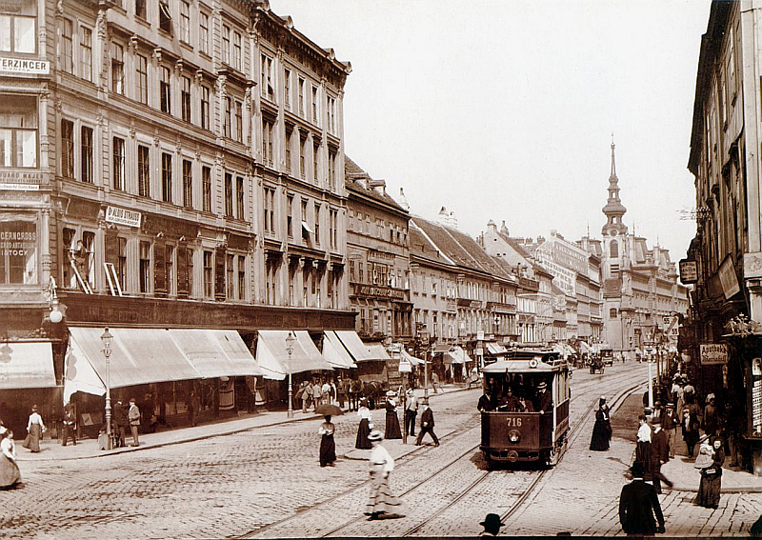
Straßenbahn 1908

